Slide 1
Frekvenčna karakteristika sobe
Avtor: Martin Davorin Kržišnik
Mentor: Dušan Ponikvar

Slide 2
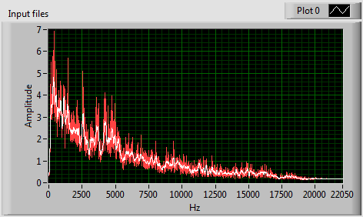
Uvod
Izdelava programa, ki omogoča:
Meritev frekvenčne karakteristike prostora
Kompenzacijo vpliva neželene frekvenčne karakteristike prostora, izvedeno s filtriranjem
Izvedba meritev

Slide 3
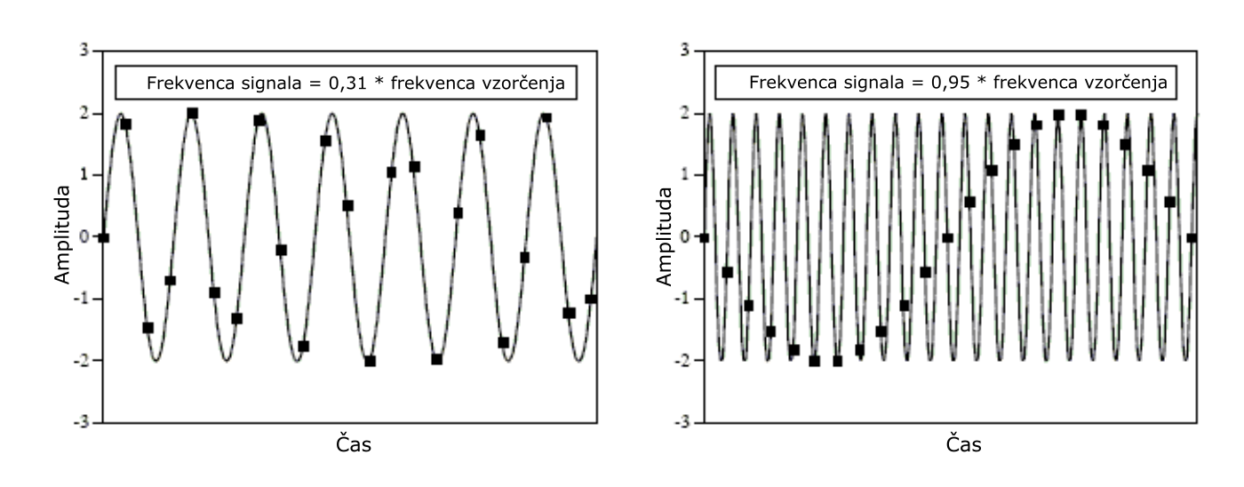
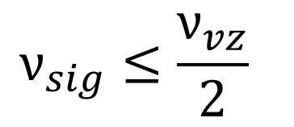
Teoretični uvod
Vzorčni teorem, vzorčenje in generiranje
Nyquistova meja:
$$ν_{sig}≤\frac{ν_{vz}}{2}$$
Ko presežena:
„Aliasing“
Potek signalov pri digitalni obdelavi analognega signala:

Slide 4
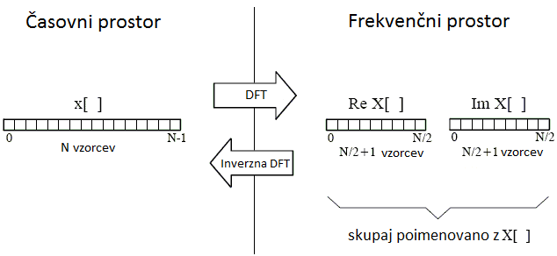
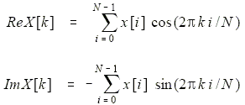
Diskretna Fourierova transformacija
Pretvorba v polarne koordinate -> amplitude -> spekter

Slide 5
Konvolucija
Pomembna lastnost: $\text{F} \text{[}f∗g\text{]=}\text{F} \text{[}\text{f}\text{] }\text{F} \text{[}\text{g}\text{]}$
Konvolucija v časovnem prostoru je ekvivalentna množenju v frekvenčnem prostoru!
$y=h∗x$ diskretno: $y\left[i\right]= \sum_{j=0}^{M−1}{h\left[j\right]x[i−j]}$
Filtriranje z digitalnim filtrom:

Slide 6
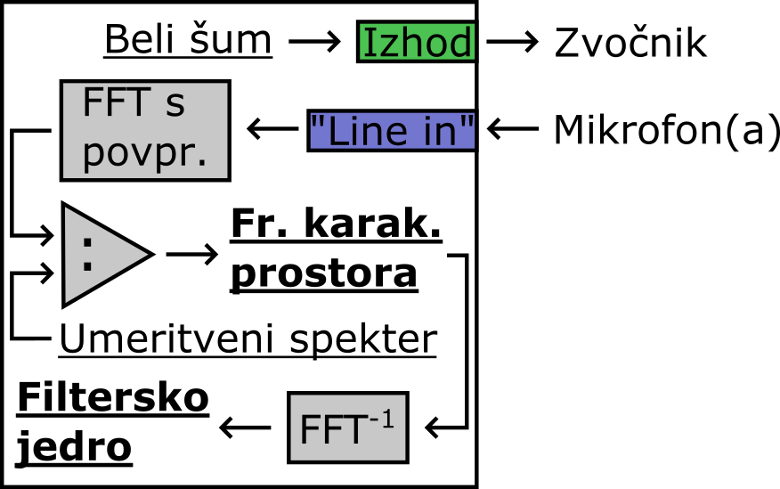
Meritev

Slide 7
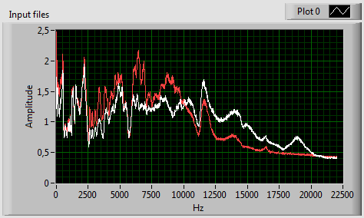
Rezultati meritev
Umeritveni spekter oz. frek. karak. opreme:
Mikrofona:
t.bone
Behringer

Slide 8
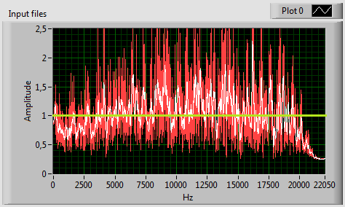
Frekvenčna karakteristika sobe:
Dimenzije:
x = 6,97 m
y = 8,06 m
z = 2,83 m
Primerjava med prazno in polno sobo:

Slide 9
Demonstracija!
Viri:
Smith, S. W. (1997). Chapter 3: ADC and DAC, Chapter 6: Convolution, Chapter 7: Properties of Convolution, Chapter 8: The Discrete Fourier Transform. The Scientist & Engineer's Guide to Digital Signal Processing. U.S.A.: California Technical Pub. Pridobljeno s http://www.dspguide.com/pdfbook.htm
http://mathworld.wolfram.com/ConvolutionTheorem.html, 6.6.2016

